Slide 1
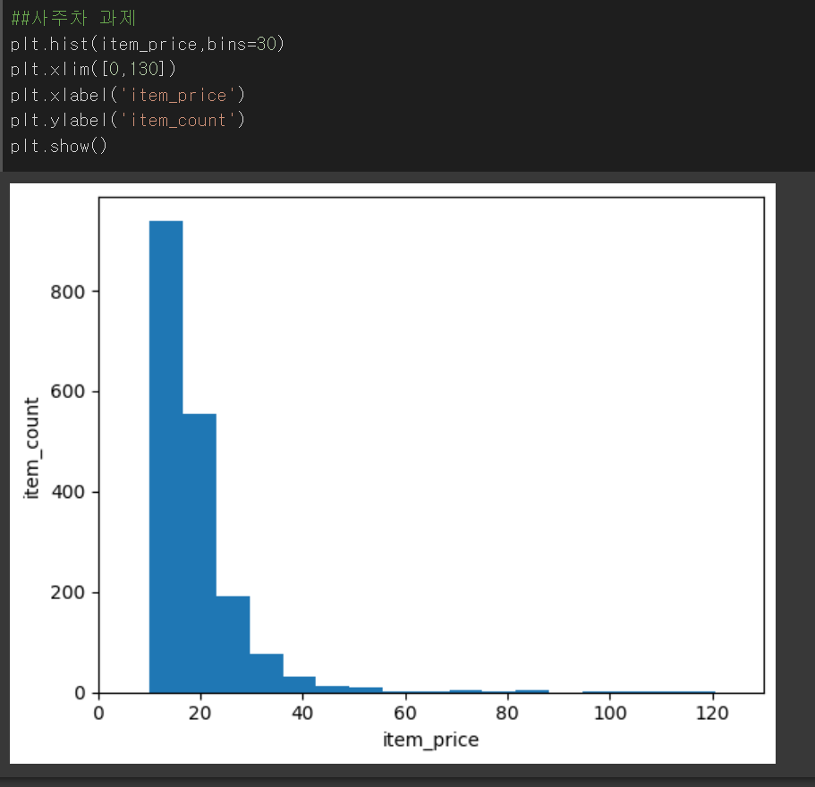
그래픽 해석
X축에 item_price
Y축에 item_count
Y축 한계를 130으로 설정하였다

Slide 2
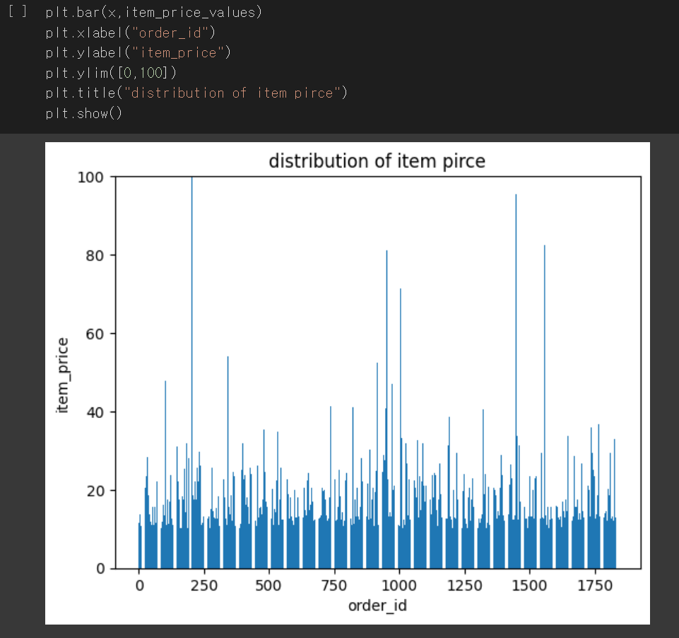
그래픽 해석
X축에 oreder_id
Y축에 item_price
Y축 한계를 100으로 설정하였다

